Slide 1
Digi school Deutsch
2020-1-SK01-KA226-SCH-094350

Slide 2
Thema: Mensch und Gesellschaft, Kommunikation
Sprachniveau: A1
Alter: 12 - 13 Jahre
Unterrichtseinheit: 2 Stunden-
90 Minuten
2020-1-SK01-KA226-SCH-094350
‹#›

Slide 3
Inhalt
01
Begrüßungen und Verabschiedungen – Siezen / Duzen
02
Nationalitäten
03
Formen der Kommunikation
04
‹#›

Slide 4
Begrüßen und Verabschiedung
1
Unterschiede in deutschsprachigen Ländern
2020-1-SK01-KA226-SCH-094350
‹#›

Slide 5
Grüße
Formal beim Siezen!
Guten Tag, Herr Kreimer!
Guten Morgen, Frau Meyer!
Guten Abend, Fräulein Simmons!
In Österreich und im Süden Deutschlands: Grüß Gott!
2020-1-SK01-KA226-SCH-094350
‹#›

Slide 6
Verabschiedungen
Formal beim Siezen!
Auf Wiedersehen!
im Süden und auch im Süden
Auf Wiederschauen!
Auf Wiederluage!
/ luaga = schauen/
‹#›
2020-1-SK01-KA226-SCH-094350

Slide 7
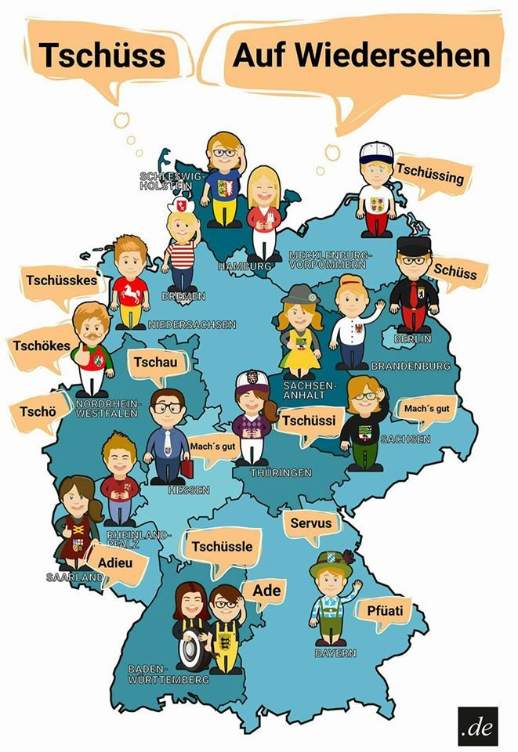
Verabschiedungen unter
Freunden und Bekannten
Tschüs/s/!
Servus!
Ade!
‹#›
2020-1-SK01-KA226-SCH-094350

Slide 8
Grüße und Verabschiedungen
Siezen oder Duzen?
Sie? Du?
‹#›
2020-1-SK01-KA226-SCH-094350

Slide 9
Nationalitäten
2
2020-1-SK01-KA226-SCH-094350
‹#›

Slide 10
Nationalitäten
DIE + PLURAL
DER+ PLURAL
Tscheche – Tschechen Tschechin – Tschechinnen
Slowake - Slowaken Slowakin- Slowakinnen
Pole – Polen Polin - Polinnen
Franzose – Franzosen Französin – Französinnen
Russe – Russen Russin – Russinnen
DEUTSCHER DEUTSCHE
SPANIER SPANIERIN – SPANIERINNEN
ITALIENER ITALIENERIN - NEN
ENGLÄNDER ENGLÄNDERIN –NEN
ÖSTERREICHER ÖSTERREICHERIN – NEN
UNGAR – UNGARN UNGARIN – UNGARINNEN
SCHWEIZER SCHWEIZERIN - NEN
‹#›
2020-1-SK01-KA226-SCH-094350

Slide 11
Wer ist er? Wer ist sie? Wer sind sie?
Wer ist er? Wer ist sie? Wer sind sie?
Tennisspieler und Tennisspielerinnen
2020-1-SK01-KA226-SCH-094350
‹#›

Slide 12
Formen der Kommunikation
3
Wie kann man heute kommunizieren?
2020-1-SK01-KA226-SCH-094350
‹#›

Slide 13
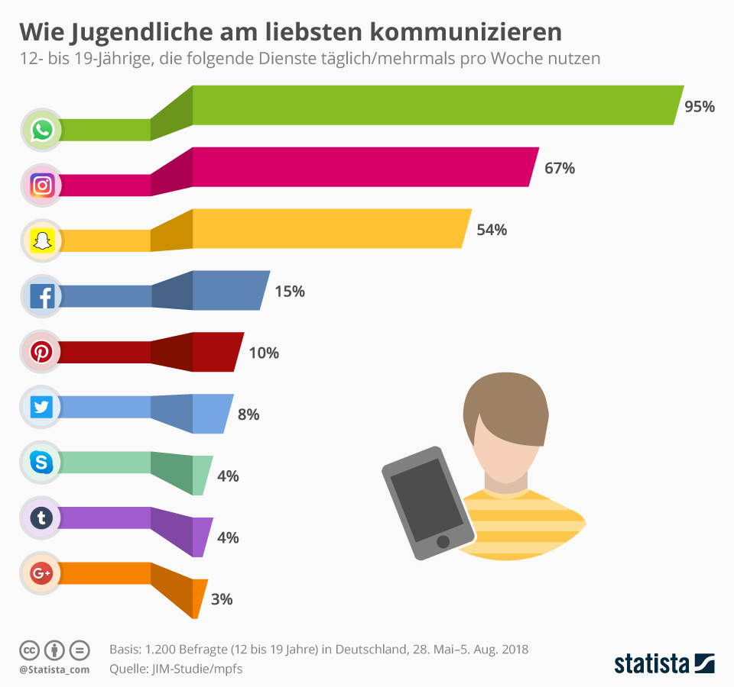
Kommunizieren der Jugendlichen
Whatsapp mögen Jugendliche am meisten, 95% der 12- bis 19-jährigen Jugendlichen benutzt die App mehrmals pro Woche.
Instagram hat den zweiten Platz mit 67% der Jugendlichen.
Facebook ist auf dem vierten Platz. Vor einem Jahr waren es noch 25 Prozent.
‹#›
2020-1-SK01-KA226-SCH-094350

Slide 14
Wie viel Prozent?
Wie viel Prozent der Jugendlichen benutzen einzelne Kommunikationsmittel?
‹#›
2020-1-SK01-KA226-SCH-094350

Slide 15
R E S O U R C E S
www.youtube.com
www.google.com
https://de.statista.com/statistik/studie/id/29947/dokument/snapchat-statista-dossier/
www.pixabay.com
2020-1-SK01-KA226-SCH-094350
‹#›

Slide 16
EN The European Commission's support or the production of this publication does not constitute an endorsement of the contents, which reflect the views only of the authors, and the Commission cannot be held responsible for any use which may be made of the information contained therein.
SK Podpora Európskej komisie na výrobu tejto publikácie nepredstavuje súhlas s obsahom, ktorý odráža len názory autorov, a Komisia nemôže byť zodpovedná za prípadné použitie informácií, ktoré sú v nej obsiahnuté.
2020-1-SK01-KA226-SCH-094350
‹#›

